Slide 1
Euthanasie des Handicapés dans l’Allemagne NAZIE

Slide 2
Henry FRIELANDER : ‘Les origines de la Shoah: de l’euthanasie à la Solution finale’
Michael TREGENZA : ‘Aktion T 4, le secret d’Etat des nazis: l’extermination des handicapés physiques et mentaux’
Alice RICCIARDI Von PLATEN : ‘L’extermination des malades mentaux dans l’Allemagne nazie’

Slide 3
La définition des mots
Ni euthanasie
Ni malades mentaux
Il s’agit d’une entreprise de meurtre sous l’égide de l’état
Lebensunwerten: les vies ‘indignes d’être vécues’

Slide 4
Chapitre 1. le cadre idéologique du génocide
Il grandit depuis plus de 50 ans
Il se développe en France, en Angleterre, en Italie, aux Etats-Unis et en Allemagne
En Allemagne : Centralisation des pouvoirs, sa détermination, et ses amalgames entre les ‘sous-hommes’
Ewald METZER : ‘les preuves’

Slide 5
Chapitre 2. Exclure les Handicapés
Loi dite de stérilisation des Handicapés du 14 Juil. 1933 : ‘loi de prévention de la progéniture porteuse de maladies héréditaires’
Les 9 affections visées: 1. débilité mentale congénitale, 2. schizophrénie, 3. psychose maniaco-dépressive, 4. épilepsie héréditaire, 5. Chorée de Huntington (appelé danse de Saint-Guy), 6. cécité héréditaire, 7. surdité héréditaire, 8. difformités physiques héréditaires sévères, 9. alcoolisme sévère ou épisodique

Slide 6
Test d’évaluation des acquis

Slide 7
Les stérilisations
La cour de santé héréditaire: 1 juge et 2 médecins
La cour d’appel de santé héréditaire: 1 juge et 2 médecins
75% des dénonciations sont faites par des médecins
90% des cas jugés aboutissent à une stérilisation
Avant 1939: 300 000 stérilisations sont effectuées
Après 1939: 75 000

Slide 9
Chapitre 3. Tuer les enfants handicapés
L’enfant Knauer : prétexte
La KdF : place centrale de la chancellerie d’Hitler, dirigée par BOUHLER et BRANDT
Dossier Top Secret : ‘le Comité du Reich pour la détection scientifique des maux héréditaires sévères ‘ : organisation fictive de la KdF

Slide 10
Le décret du 18 aout 1939, confidentiel , diffusé au Sage femmes et aux médecins, ordonne de remplir un formulaire (1 page) à la naissance d’enfants atteints de :
1.Idiotie ou mongolisme, 2. Microcéphalie, 3. Hydrocéphalie sévère ou progressive, 4. difformités en tous genres, 5. paralysie
Les 3 experts : Werner Catel (de l’enfant K), Hanse Heinze, et Ernst Wentzler : + ou -
22 Centres de mise à mort : 5000 enfants tués
Observation, Evaluation, Expérimentation, Tuerie et dissection
Et dans le même temps : Désinformation des familles

Slide 11
Chapitre 4. Tuer les adultes handicapés
KdF avec Bouhler et Brandt , avec Viktor Brack
RMdI (ministère): Herbert Linden
Médical: les psychiatres Werner Heyde , puis Paul Nitsche
L’autorisation d’Hitler antidaté au 1 sept 1939

Slide 12
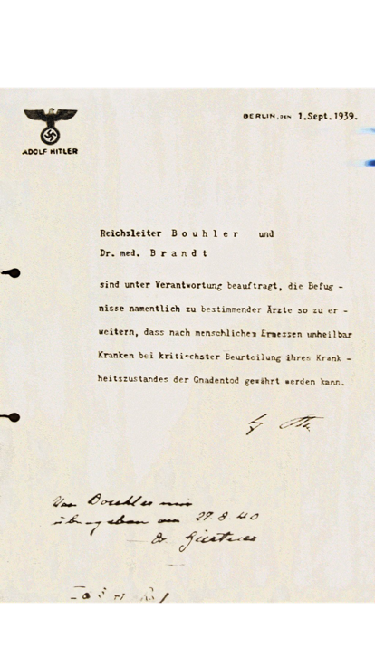
Doc
Notes:
Doc C

Slide 13
traduction du texte de l’autorisation d’Hitler

Slide 14
L’ organisation du T 4

Slide 15
F.
Notes:
F: les organisations façades du T 4

Slide 16
Décret du RMdI du 21 sept 1939 de Leonardo Conti ‘enregistrement des hôpitaux publics et cliniques ‘ demandant :
les descriptifs de chaque institution: Q 2
Ensuite chacune d’elle reçoit un lot de questionnaires: Q 1 et de fiches de déclaration à remplir pour chaque patient

Slide 17
Notes:
fiche de déclaration

Slide 18
Les formulaires des institutions remplis vont au RMdI (BAL): Herbert Linden les fait passer au QG du T 4, qui les transmet au…
Le Niveau 1 : 1 groupe de psychiatres : + ou – ou ‘?’, puis…
Le Niveau 2 : experts psychiatre : Herbert Linden , Werner Heyde , puis Paul Nitsche : ils ne voient aucun dossier, puis …
La liste des patients + est transmise à la GEKRAT , et aux institutions pour ‘préparer’ les patients

Slide 19
Seulement après la mort des patients : 3 courriers
1.L'institution de ‘livraison’ envoyait une lettre standard aux familles pour les informer du transfert prochain…
2.Les centre de tueries dites institutions ‘d’accueil’ prévenaient de l’arrivée…
3.Un dernier courrier pour transmettre : l’Information du décès , les condoléances, et prévenir de l’incinération avec proposition de demander l’urne

Slide 23
1ere phase du T 4 jusqu’en Aout 41 : 70 000 morts
2nde phase de T 4 : 14f13 : 65 000 morts
Au total : 135 000 personnes décédées.

